Slide 1
Театральная деятельность в детском саду «ВОЛШЕБНЫЙ МИР ТЕАТРА»
МДОУ детский сад комбинированного вида № 99
Балакина Марина Алексеевна
Воспитатель I квалификационной категории

Slide 2
Актуальность пректа
После беседы с детьми, выяснилось , что многие дети еще ни разу не были в театре (не учитывая театральных спектаклей в детском саду).Они не представляют, что это такое, кто там работает, для чего он нужен.
Те ребята, кто был в театре с родителями, с восторгом рассказывали о просмотренной сказке, но не чего не смогли рассказать о самом театре и для чего он нужен. Дошколята изьявили желание поподробнее о нем узнать. Так возникла идея создания проекта «Волшебный мир театра».

Slide 3
Цель
Развивать у детей речь, воображение и фантазию, привлечь к работе проекта детей, сделать проект значимым для детей и родителей; формирование у детей и родителей интереса к театру и современной театральной деятельности.

Slide 4
Задачи
1. Развивать у детей выразительность речи.
2.Создавать условия для передачи детьми своих эмоций, чувств, желаний и взглядов, как в обычном разговоре, так и публично. Привить детям первичные навыки в области театрального искусства (использование мимики, жестов, голоса).
3. Знакомить детей с многообразием окружающего мира через образы, краски, звуки, музыку.
4. Развивать артистические способности детей через театрализованную игру.
5. Пробудить интерес детей и родителей к театру. Заинтерисовать родителей в приобретении, изготовлении разных видов театра и дать сведения о способах обыгрывания дома с детьми.
6.Заитерисовать родителей принять активное участие в жизни ребенка в ДОУ,

Slide 5
Участники проекта: воспитатель, воспитанники группы №2, родители (законные представители).
Руководитель проекиа: Балакина Марина Алексеевна, воспитатель I квалификационной категории.
Сроки реализации: октябрь 2022 – апрель 2023 года.

Slide 6
Ресурсное обучение
1. Художественная литература сказки: «Доктор Айболит», «Репка», «Курочка Ряба», «Теремок».
2. Плоскостные театры, театр би-ба-бо.
3. Сюжетные картинки и иллюстрации к сказкам.
4. Маски и костюмы для инсценировании сказок.
5. Записи детских песен и сказок.

Slide 7
Работа с детьми I этап
Беседа с детьми о театре, о роли театра в жизни людей

Slide 8
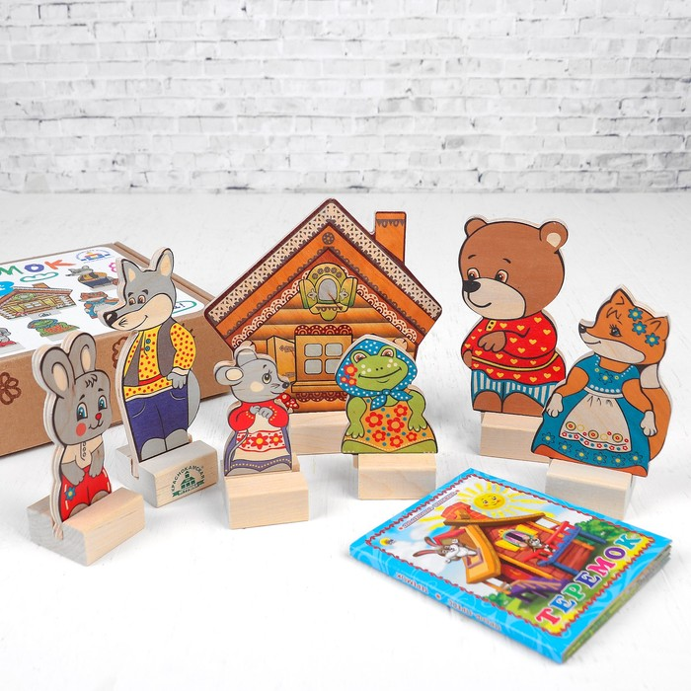
Папка передвижка для детей о разных видах театра

Slide 9
Чтение небольших художественных произведений (сказки, рассказы о животных)

Slide 10
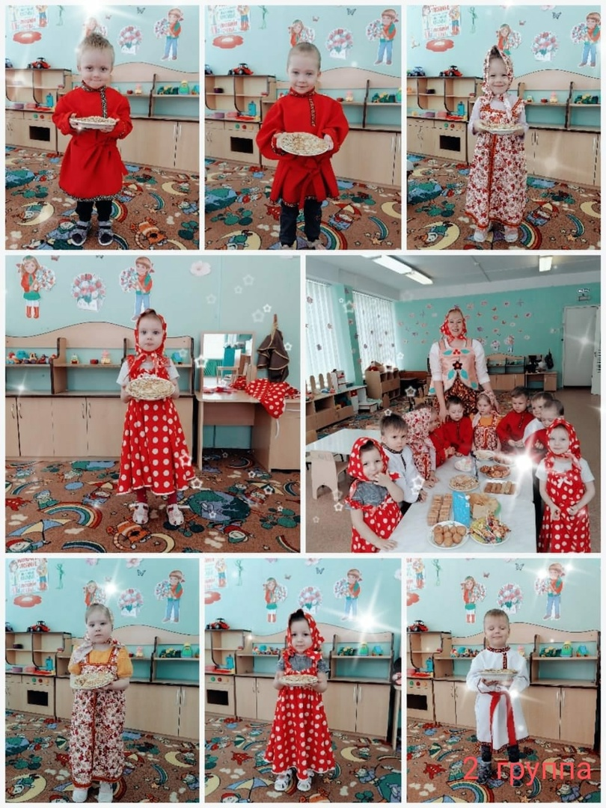
Активное использование в совместной деятельности с детьми разных видов театра

Slide 11
Обыгрывание этюдов, потешек, мини сценок

Slide 12
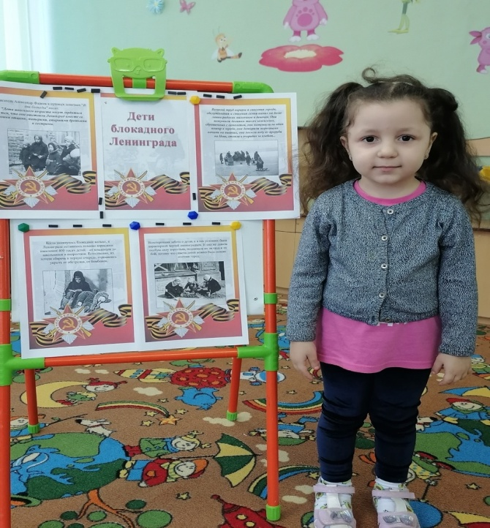
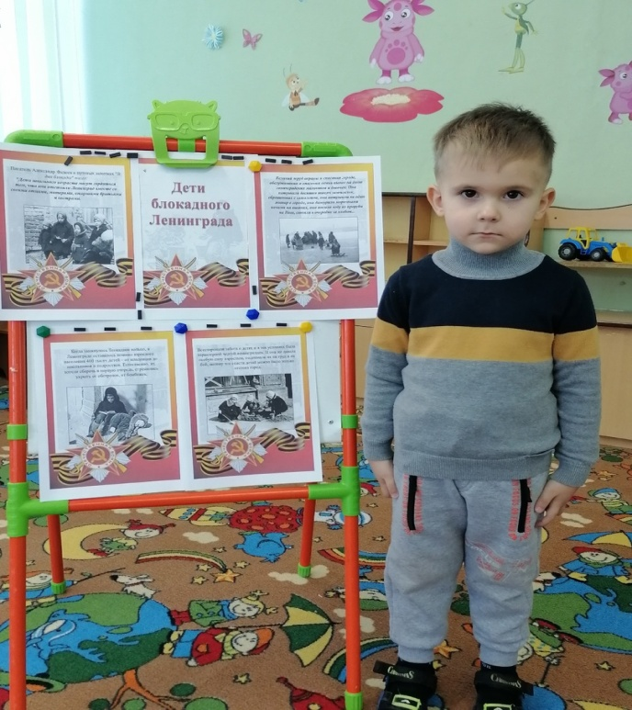
Проведение занятий с использованием театрализованных постановок

Slide 13
Работа с родителями II этап
- консультация для родителей;
- выставка – презентация разных видов театра:
- изготовление в группу новых видов театра;
- вовлечь родителей в жизнь детского сада, оформление театрального уголка.

Slide 14
Заключительный III этап
1. Родители и дети познакомились с историей театра, его видами, способами изготовления и обыгрывания;
2. При проведении опроса в конце проекта «Играете ли вы с ребенком дома в театр?», возросло желание родителей заниматься театральной деятельностью дома с детьми, посещать театр;,
3. Многие родители приобрели и изготовили для домашнего использования и использования в детском саду театра;
4. Увлеченное использование театрального уголка детьми в группе в самостоятельной деятельности и хорошие показатели «актерского мастерства»;
5. Фотоотчет.

Slide 15
ИТОГИ ПРОЕКТА
- дети научились пользоваться настольными и пальчиковым театром,
- передавать характер персонажа и передавать его эмоции,
- дети знают названия сказок, персонажей сказок,
- научились отличать пальчиковые, настольные и кукольные театры,
-дети стали целеустремленными и уверенными в себе

Slide 16
Спасибо за
Внимания!

